Slide 1
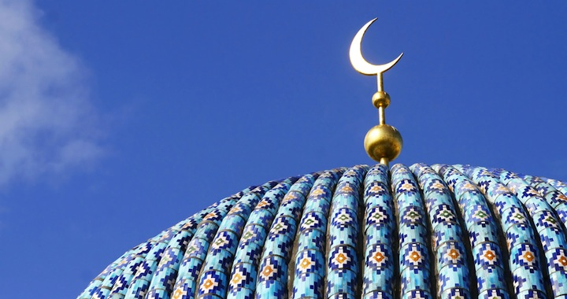
Islam
Lektion 1

Slide 2
Islam
Introduktionsfilm
https://www.youtube.com/watch?v=TpcbfxtdoI8#t=419

Slide 3
Islam
Bakgrund - Det arabiska ordet ”islam” betyder underkastelse. - Islams utövare kallas muslimer. - Det är Gud, Allah, och Guds påbjudna ordning att man som muslim ska underkasta sig.
- Människan ska visa förtroende för och en genuin kärlek till Gud. - Hon ska fungera som Guds representant på jorden med uppgift att ta hand om skapelsen. - De tre konsonanterna s-l-m ingår i de tre orden islam, muslim och salam. Alla tre har med fred att göra. - Tanken är att om vi människor underkastar oss och följer Guds vilja, ska vi få fred på jorden och en god relation till Gud.

Slide 4
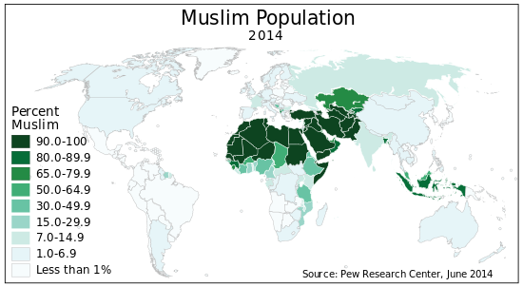
Islam

Slide 5
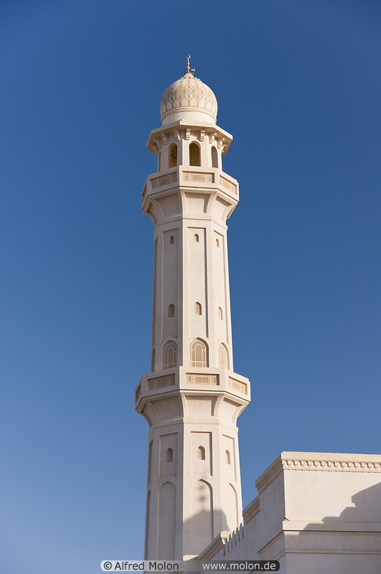
Islam
Faktabakgrund
Islam är den näst största världsreligionen, efter kristendomen.
1,5 miljarder muslimer i världen.
Islam är majoritetsreligion i ett 40-tal länder. De länder med flest muslimer är Indonesien (200 milj), Pakistan (130 milj) och Indien (120 milj).
I Sverige har ca 700 000 människor sin bakgrund i muslimska länder. 100 000 personer deltar regelbundet i moskéernas böner.

Slide 6
Islam
Översikt
Islam som religion uppstod i början av 600-talet, det vill säga efter judendomen och kristendomen.
Samtidigt menar muslimer att islam är den ursprungligs religionen. De menar att judendomen och kristendomen är resultatet av profetisk vägledning från Gud, men att judar och kristna förvanskat Guds uppenbarelse.
I Sura 4 och 5 i Koranen står det om hur Mohammed såg på judarna och de kristna.

Slide 7
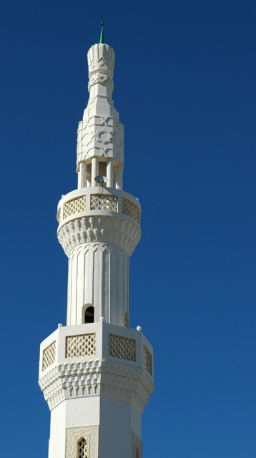
Islam
Muhammed
Kring grundaren Muhammed finns det en rad berättelser. För den troende muslimen är Muhammed ett föredöme, den perfekta människan.
Man brukar ange att han föddes ungefär år 570 i Mekka på Arabiska halvön. I berättelserna om honom framgår det bl.a. att han tidigt förlorade sina föräldrar och att han 25 år gammal gifte sig med den framgångsrika affärskvinnan och änkan Khadija.

Slide 8
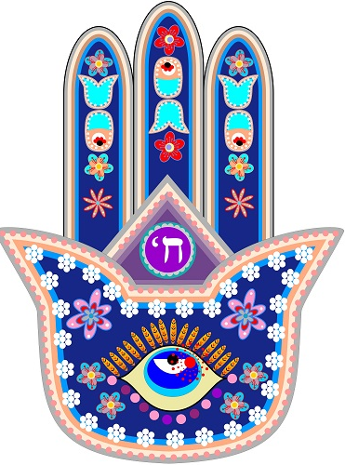
Islam
Muhammed
Kring grundaren Muhammed finns det en rad berättelser. För den troende muslimen är Muhammed ett föredöme, den perfekta människan.
Man brukar ange att han föddes ungefär år 570 i Mekka på Arabiska halvön. I berättelserna om honom framgår det bl.a. att han tidigt förlorade sina föräldrar och att han 25 år gammal gifte sig med den framgångsrika affärskvinnan och änkan Khadija.
Men henne fick han sex döttrar, bland annat Fatima, som i den muslimska traditionen beskrivs som en ödmjuk och gudfruktig person. Både Khadija och Fatima betraktas som goda föredömen för muslimer.

Slide 9
Islam
Muhammed
Men Khadija fick han sex döttrar, bland annat Fatima, som i den muslimska traditionen beskrivs som en ödmjuk och gudfruktig person. Både Khadija och Fatima betraktas som goda föredömen för muslimer.
Det berättas att Muhammed i fyrtioårsåldern, år 610, begav sig till en grotta i ett berg för att meditera. När han kom tillbaka till Mekka berättade han att ängeln Jibril (Gabriel) hade fört fram ett budskap från Gud till honom. Hans hustru Khadija blev enligt traditionen hans första anhängare.

Slide 10
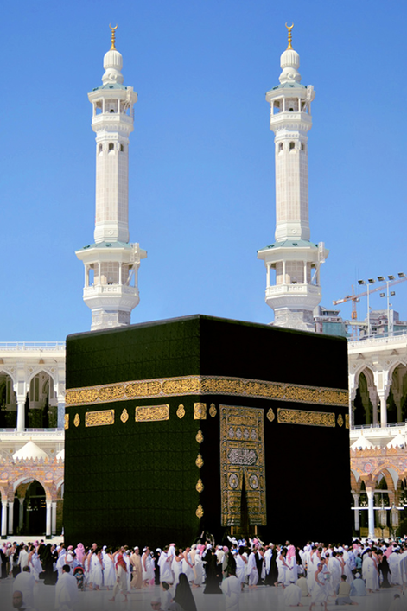
Islam
Muhammeds budskap
Muhammeds uppenbarelser handlade bl.a. om att Domedagen var nära. Han uppmanade därför människor att omvända sig och bli muslimer, och därmed underkasta sig Gud. Detta för att undvika att hamna i helvetet och istället komma till paradiset.
Ett annat tema var att det var något positivt att visa solidaritet med de svaga i samhället och att egoism och högmod var fel.
Muhammed kritiserade också polyteismen som fanns vid templet i Mekka och menade att man istället endast borde tillbe skaparguden, Allah.

Slide 11
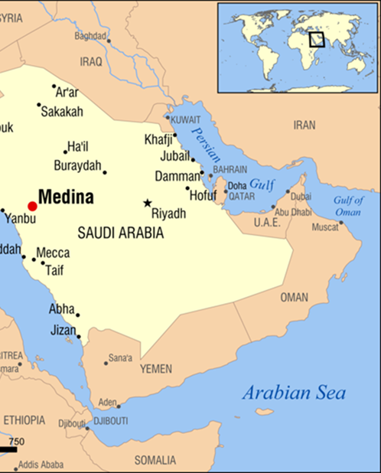
Islam
Flykten till Medina
Muhammeds budskap väckte ilska hos många av ledarna i Mekka och därför flydde han år 622 till Medina, 20 mil norrut. Inom islam räknar man denna flykt som utgångspunkt för sin tideräkning.
Medinaborna bemötte Muhammeds monoteistiska budskap betydligt mer positivt än Mekkaborna, och Muhammed blev den religiösa och politiska ledaren i Medina.
Människor i den nyskapade sociala gemenskapen – umma – hörde samman utifrån deras gemensamma religiösa övertygelse, istället för som tidigare utifrån familje- och stamtillhörighet.

Slide 12
Islam
Flykten till Medina
I Medina fick Muhammed nya uppenbarelser, men nu kretsade dessa även kring sociala frågor och juridiska regler för till exempel straff-, familje- och arvsrätt.
Muhammed och hans anhängare började anfalla handelskaravaner från Mekka och så småningom orsakade detta ett krig mellan Muhammeds anhängare och krigare från Mekka.

Slide 13
Islam
Flykten till Medina
I Medina fick Muhammed nya uppenbarelser, men nu kretsade dessa även kring sociala frågor och juridiska regler för till exempel straff-, familje- och arvsrätt.
Muhammed och hans anhängare började anfalla handelskaravaner från Mekka och så småningom orsakade detta ett krig mellan Muhammeds anhängare och krigare från Mekka.
Kriget slutade med att Muhammed och 10 000 av hans anhängare år 630 intog Mekka. I samband med detta lät han rensa bort gudabilderna i Kaban. Sedan dess är denna byggnad och denna ort världens centrum enligt islam.

Slide 14
Islam
Flykten till Medina
Kriget slutade med att Muhammed och 10 000 av hans anhängare år 630 intog Mekka. I samband med detta lät han rensa bort gudabilderna i Kaban. Sedan dess är denna byggnad och denna ort världens centrum enligt islam.
Efter denna triumfartade seger var det alltfler arabiska stammar vars medlemmar gick över till islam. När Muhammed dog år 632 var i princip hela befolkningen på den arabiska halvön muslimsk.

Slide 15
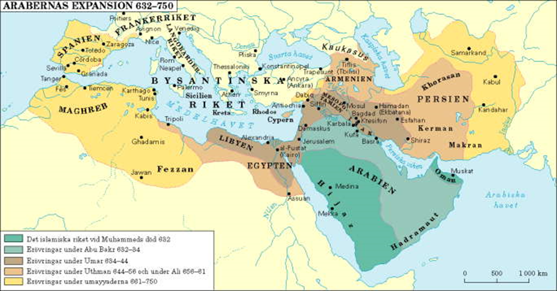
Islams spridning efter Muhammeds död
Efter Muhammeds död spred sig islam mycket snabbt. Redan år 750 hade stora delar av Mellanöstern, Nordafrika och Spanska halvön blivit muslimskt.

Slide 16
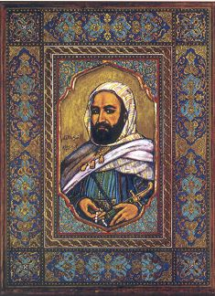
Islam
Islams spridning efter Muhammeds död
Så kallade kalifer, ställföreträdare, tog över som ledare för umma. Deras uppgift var att beskydda islam och att styra politiskt, juridiskt och militärt. Det var också till dem som skatter betalades.
661 delades islam upp i två huvudinriktningar; sunni- och shiaislam. När en svärfar till Muhammed väljs till kalif, Abu Bakr, så är några missnöjda eftersom de anser att det borde vara Ali, kusinen och svär- sonen som tar över styret efter profeten. ”shiat Ali” -> Alis parti -> Shiamuslimer
Dessa utgör idag ca 10-15 % av alla muslimer. Har idag sitt starkaste säte i Iran.

Slide 17
Islam
Islams spridning efter Muhammeds död
661 delades islam upp i två huvudinriktningar; sunni- och shiaislam. När en svärfar till Muhammed väljs till kalif, Abu Bakr, så är några missnöjda eftersom de anser att det borde vara Ali, kusinen och svär- sonen som tar över styret efter profeten. ”shiat Ali” -> Alis parti -> Shiamuslimer Dessa utgör idag ca 10-15 % av alla muslimer. Har idag sitt starkaste säte i Iran.
De som tillhör den majoritet av muslimer som från början godtagit de första kaliferna är också idag i majoritet bland muslimerna. Kallas Sunniter eller sunni-muslimer.
Inom sunniislam är den traditionella tanken att det är den mest duglige som bör bli kalif. Kalifen behöver inte vara släkt med Muhammed.

Slide 18
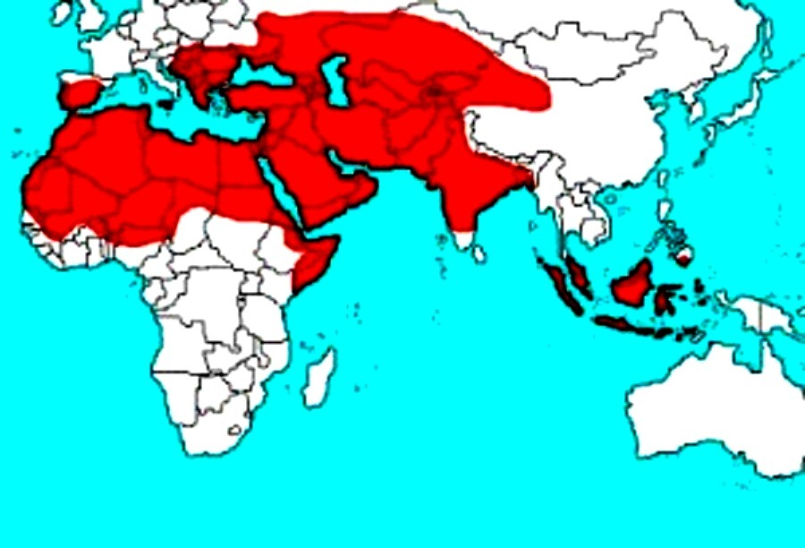
Islam
Islams spridning efter Muhammeds död
Islam spreds redan på 700-talet till Spanien i väster och år 711 når man floden Indus. De tog över delar av Indien på 1000-talet. Från Indien spreds islam vidare till den indiska övärlden, Sydostasien och Kina.
Islam spreds till stor del via militära erövringar. Hur kom det sig att de lyckades sprida sig så snabbt?

Slide 19
Islam
Islams spridning efter Muhammeds död
Islam spreds till stor del via militära erövringar. Hur kom det sig att de lyckades sprida sig så snabbt? 1. Många av de erövrade länderna var politiskt svaga, på grund av långvariga krig och konflikter. 2. De erövrade länderna var också ofta missnöjda med de som styrde tidigare, exempelvis på grund av höga skatter. 3. Muslimerna visade dessutom ofta stor tolerans gentemot judar och kristna. Tillhörde man någon av dessa två religioner fick man oftast skydd och möjlighet att själv bestämma över de religiösa angelägenheterna, mot erläggandet av en särskild skatt. De betraktades som Bokens folk, dvs tror på samma Gud som Koranen berättar om.
4. Islam kännetecknades också under sin expansionsfas av kulturell utveckling och ett stort intresse för vetenskap, arkitektur, medicin och filosofi.

